Slide 1
12.09.2019
Service Uni-Social
AIDE FINANCIÈRE, CONSEIL, COACHING ET MÉDIATION - NOUS SOMMES LÀ POUR VOUS !

Slide 2
NOS PRESTATIONS
AIDE FINANCIERE
CONSEIL
MEDIATION
COACHING

Slide 3
Conseil
Nous vous orientons pour les assurances, les accès aux soins, les bourses d’études, le calcul d’un budget, dans les démarches administratives ou juridiques.
Nous sommes une équipe spécialisée dans l’accompagnement des situations étudiantes complexes et nous sommes tenus au secret professionnel.

Slide 4
Pas d’argent ? Uni-social peut vous aider !

Slide 5
Budget étudiant
Annuellement 10’000.– bis 30’000.-- /
La situation résidentielle est le facteur décisif: parents, collocation…
Dépenses mensuelles:
Assurance maladie, impôts/ AVS, frais de transport 380.- bis 610.-
Logement (Loyer, charges, ménage (p.ex. produits d’entretien) ) 0.- bis 1150.-
Nourriture, boissons 220.- bis 400.-
Dépenses personnelles 250.- bis 350.-
Frais d’études (taxes, livres, ordinateur etc.) 180.- bis 400.-
Réserves (franchise annuelle caisse maladie, quote part,
médicaments, etc) 60.- bis 90.-

Slide 6
Aide Financière
Nous vous aidons sous forme de subsides d’études, nous pouvons combler une insuffisance dans votre
budget mensuel ou sous forme d’une aide ponctuelle
prévue en cas d’événements de force majeure.
Vous avez la possibilité de demander une réduction de la taxe d’inscription.

Slide 7
Coaching
AIDE FINANCIERE -
FINANZIELLE HILFE
CONSEIL -
BERATUNG
MEDIATION
COACHING

Slide 8
Coaching
Nous vous offrons un soutien en cas de difficultés personnelles, familiales ou de difficultés dans les études.
Toutes nos prestations sont gratuites.
Les Career Services de l’Université de Fribourg sont vos partenaires pour toute question relative au passage des études à la vie active : www.unifr.ch/career-services

Slide 9
Coaching

Slide 10
Médiation
Nous vous accompagnons, confidentiellement, afin de solutionner ou concilier les parties impliquées. Nous pouvons également vous mettre en réseau avec l’Office de médiation de l’Université de Fribourg.

Slide 11
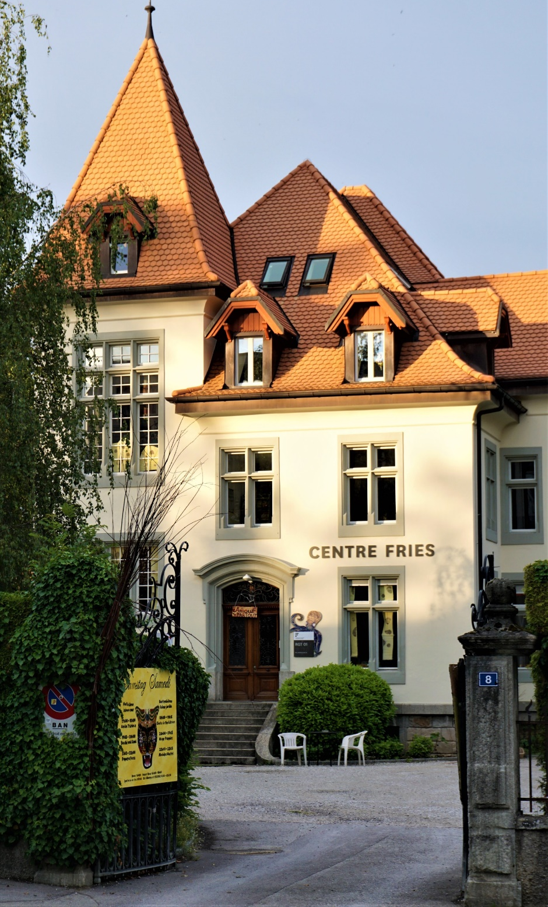
Osez venir nous voir !
Uni-Social
Rue Techtermann 8
RGT01 - Centre Fries
CH - 1700 Fribourg
Accueil sans rendez-vous le lundi, mercredi et jeudi de 9h00 à 11h00
026 300 71 60 uni-social@unifr.ch

Slide 12
Soyez des étudiants futés !
Allocation de formation professionnelle, allocation périodique que l’on peut toucher jusqu’à 25 ans et qui s’élève à 305.- par mois
Subsides de caisse maladie, les assurés ou les familles dont le revenu déterminant n’atteint pas certaines limites ont droit à des réductions.
Apartis, fondation pour le logement des étudiant de Fribourg.

Slide 13
Des questions ?

